Slide 1

Xem video và ghi ra cách xử lí của bản thân

Slide 2


Slide 3
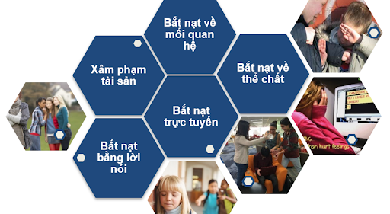

Slide 4
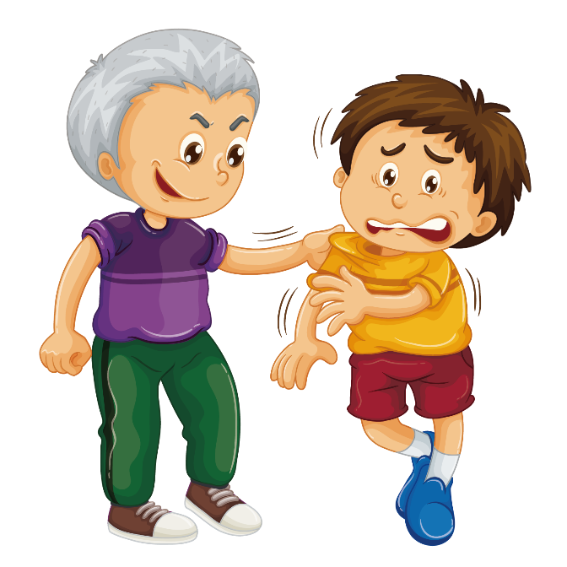
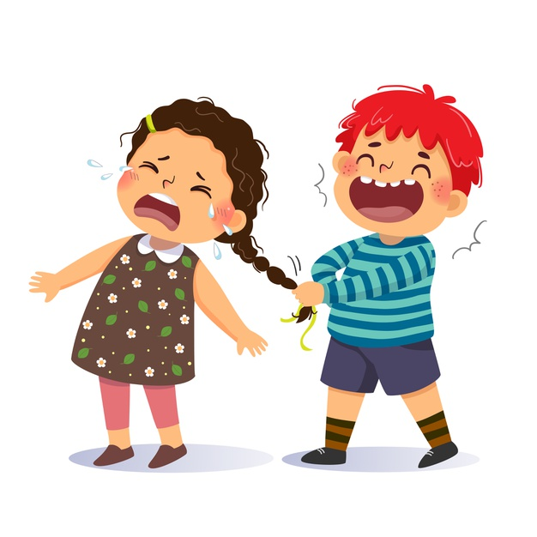
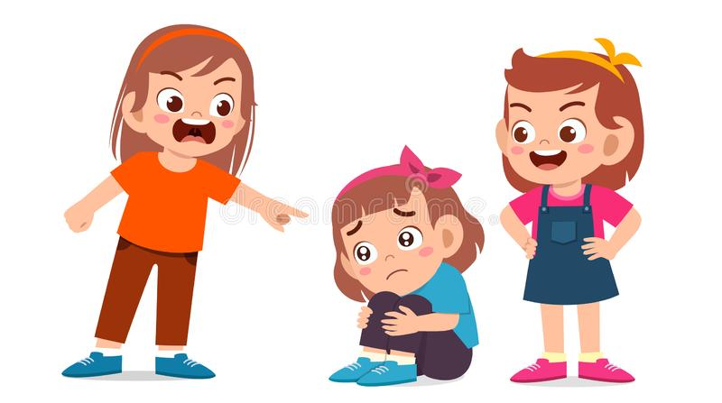
Tiết 8:
Văn bản Bắt nạt
_Nguyễn Thế Hoàng Linh_

Slide 5

I. Đọc văn bản
Yêu cầu đọc:
Rõ ràng, mạch lạc.
Chú ý đọc với giọng vui tươi, hài hước, dứt khoát ở những câu thể hiện thái độ cả tác giả với hành động bắt nạt

Slide 6
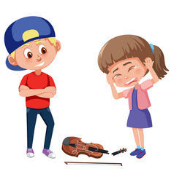
Bắt nạt
Bắt nạt là xấu lắm
Đừng bắt nạt, bạn ơi
Bất cứ ai trên đời
Đều không cần bắt nạt
Tại sao không học hát
Nhảy híp-hóp cho hay?
Thời gian trong một ngày
Đâu để dành bắt nạt
Sao không ăn mù tạt
Đối diện thử thách đi?
Thử kẻ yếu làm gì
Sao không trêu mù tạt?
Những bạn nào nhút nhát
Thì là giống thỏ non
Trông đáng yêu đấy chứ
Sao không yêu, lại còn...?

Slide 7

Đừng bắt nạt người lớn
Đừng bắt nạt trẻ con
Đừng bắt nạt nước khác
Trên khắp trái đất tròn
Đừng bắt nạt mèo, chó
Đừng bắt nạt cái cây
Đừng bắt nạt ai cả
Vì bắt nạt dễ lây
Bạn nào bắt nạt bạn
Cứ đưa bài thơ này
Bảo nếu cần bắt nạt
Thì đến gặp tớ ngay
Cứ đến bắt nạt tớ
Bị bắt nạt quen rồi
Vẫn không thích bắt nạt
Vì bắt nạt rất hôi!
_Nguyễn Thế Hoàng Linh_

Slide 8
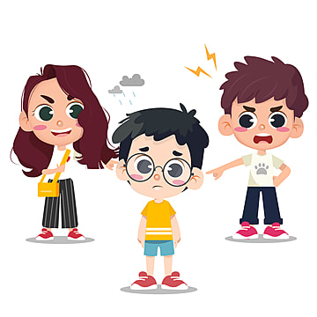
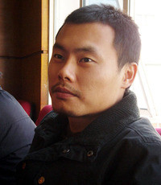
Dự án:
Trình bày phần tìm hiểu về tác giả và tác phẩm
a. Tác giả
- Cuộc đời
- Sự nghiệp
b. Tác phẩm
- Xuất xứ
- Thể loại, PTBĐ
- Bố cục

Slide 9
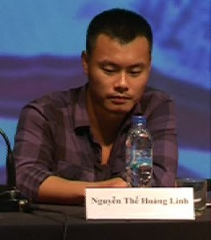
2. Tác giả
- Tên: Nguyễn Hoàng Thế Linh ( 1982)
- Quê quán: Hà Nội.
- Viết cho trẻ em rất ngộ nghĩnh, trong trẻo, tương vui

Slide 10

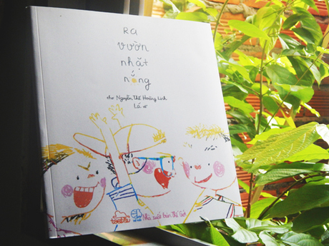

Những tác phẩm tiêu biểu

Slide 11

Tác phẩm
- Trích từ tập thơ “Ra vườn nhặt nắng”.
* Xuất xứ
- Năm sáng tác: 2017.
- Thể loại: Thơ 5 chữ
* Thể loại, PTBĐ
- PTBĐ chính: Biểu cảm

Slide 12
Khổ 1: Thái độ của tác giả
*Bố cục
Khổ 2, 3, 4,5,6 : Lời khuyên của tác giả
Khổ 7, 8: Lời nhắn nhủ của tác giả, liên hệ bản thân

Slide 13
II. Khám phá văn bản

Slide 14
Đọc khổ thơ 1:
Bắt nạt là xấu lắm
Đừng bắt nạt, bạn ơi
Bất cứ ai trên đời
Đều không cần bắt nạt

Slide 15
PHIẾU HỌC TẬP
Câu 1: Tác giả đã bày tỏ thái độ của mình về hành vi bắt nạt như thế nào? Thái độ đó được thể hiện ở câu thơ nào ?
……………………………………………………………………………………………………………………………………………………………………………………..
………………………………………………………………………………………
Câu 2: Sau khi thể hiện thái độ về hành vi bắt nạt, tác giả đã đưa ra lời khuyên gì?
……………………………………………………………………………………………………………………………………………………………………………………
Câu 3: Bắt nạt là một hành vi xấu nên tác giả đã khẳng định lại vấn đề như thế nào ? Hãy nhận xét về cách đặt vấn đề của tác giả.
…………………………………………………………………………………………………………………………………………………………………………………
……………………………………………………………………………………..

Slide 16
1. Thái độ của tác giả về hành vi bắt nạt
- “ Bắt nạt là xấu lắm”
Thái độ thẳng thắn, khẳng định hành vi sai trái
“ Đừng bắt nạt bạn ơi”
“ Bất cứ ai – không cần bắt nạt”
Lời khuyên : cởi mở, nhẹ nhàng, không nên bắt nạt
- Kết luận : Bắt nạt là một hành vi không cần thiết đối với bất cứ ai, bất cứ nơi nào
→ Cách đặt vấn đề của tác giả là trực tiếp, qua đó thể hiện thái độ thẳng thắn, rõ rang của tác giả về hành vi bắt nạt.

Slide 17
Bắt nạt là xấu lắm
Đừng bắt nạt, bạn ơi
Bất cứ ai trên đời
Đều không cần bắt nạt
Nhận xét những đặc sắc nghệ thuật được tác giả sử dụng?
NT:
Dấu phẩy ngăn cách -> nhấn mạnh lời kêu gọi
Điệp ngữ “bắt nạt” -> nhấn mạnh đề tài
Từ phủ định “không”, lượng từ “đều” -> kiên quyết phản đối hành vi bắt nạt

Slide 18

2. Lời khuyên của tác giả:
a. Những việc nên làm
Tại sao không học hát
Nhảy híp-hóp cho hay?
Thời gian trong một ngày
Đâu để dành bắt nạt
Sao không ăn mù tạt
Đối diện thử thách đi?
Thử kẻ yếu làm gì
Sao không trêu mù tạt?
Những bạn nào nhút nhát
Thì là giống thỏ non
Trông đáng yêu đấy chứ
Sao không yêu, lại còn...?

Slide 19

PHIẾU HỌC TẬP
1/ Cụm từ sao không được lặp lại mấy lần? Tác dụng.
2. Những việc làm tốt mà tác giả đề cập đến là:
3/ Tác giả đưa ra những việc làm tốt thay vì bắt nạt để:
4. Đối với những người bị bắt nạt, tác giả đã thể hiện thái độ gì? Điều đó được thể hiện ở câu thơ nào ?
5/ Những đặc sắc về nghệ thuật được tác giả sử dụng là:
LỜI KHUYÊN CỦA TÁC GIẢ

Slide 20
2. Lời khuyên của tác giả:
a. Những việc nên làm
Tại sao không học hát
Nhảy híp-hóp cho hay?
Thời gian trong một ngày
Đâu để dành bắt nạt
Sao không ăn mù tạt
Đối diện thử thách đi?
Thử kẻ yếu làm gì
Sao không trêu mù tạt?
Những bạn nào nhút nhát
Thì là giống thỏ non
Trông đáng yêu đấy chứ
Sao không yêu, lại còn...?

Slide 21
PHIẾU HỌC TẬP
1/ Cụm từ sao không được lặp lại mấy lần? Tác dụng
Lặp lại 04 lần
Câu hỏi tu từ, tạo sự đối thoại
2. Những việc làm tốt mà tác giả đề cập đến là:
Học hát, nhảy hip-hop
- Ăn, trêu mùi tạt
3/ Tác giả đưa ra những việc làm tốt thay vì bắt nạt để:
Nhấn mạnh việc không nên dành thời gian bắt nạt, chèn ép kẻ yếu → Tốn thời gian, hèn nhát
4. Đối với những người bị bắt nạt, tác giả đã thể hiện thái độ gì? Điều đó được thể hiện ở câu thơ nào ?
+ Nhút nhát giống thỏ con
+ Sao không yêu , lại còn
→ Yêu thương, che chở
5/ Những đặc sắc về nghệ thuật được tác giả sử dụng là:
Câu hỏi tu từ ; Điệp ngữ: Tại sao, sao không... ; Ẩn dụ:, So sánh: Những bạn nhút nhát giống thỏ con đáng yêu ; Giọng điệu: Hồn nhiên, dí dỏm, thân
LỜI KHUYÊN CỦA TÁC GIẢ

Slide 22
2. Lời khuyên của tác giả:
a. Những việc nên làm
Học hát
Nhảy hip hop
Ăn, trêu mùi tạt
Học tập, hướng tới thú vui lành mạnh
Thử thách, trải nghiệm
+ Nhút nhát giống thỏ con đáng yêu
+ Sao không yêu? Lại còn.
Thái độ: yêu thương, che chở
NT: Câu hỏi tu từ, điệp ngữ → Tạo sự đối thoại
Ẩn dụ : “ Mùi tạt”
Giọng điệu dí dởm, hài hước gợi sự cởi mở, hình ảnh so sánh
Dấu ba chấm → Câu hỏi bỏ ngỏ, hướng sự suy ngẫm vào chính người bắt nạt
→ Lời khuyên hướng đến những việc làm có ý nghĩa cho bản thân và cho người khác

Slide 23




1/ Cụm từ “đừng bắt nạt” được lặp lại bao nhiêu lần trong cả bài và trong khổ 5-6?
Cụm từ “đừng bắt nạt” được lặp lại 7 lần trong cả bài và 6 lần trong khổ 5-6

Slide 24


2/ Tác dụng của việc điệp cụm từ “đừng bắt nạt” trong bài là gì?
Nhấn mạnh, nhắc nhở việc các bạn không được bắt nạt kẻ yếu vì như thế rất xấu → Khuyên nhủ các bạn nên làm việc có YN, tích cực, tạo sự vui vẻ, yêu đời

Slide 25

3/ Những đối tượng nào được nhân vật “tớ” nhắc đến trong khổ 5 và 6? Nhận xét về đối tượng mà tác giả hướng đến
Đối tượng: Trẻ con, người lớn, “ai”, mèo, chó, nước khác
→ Tác giả hướng tới tất cả mọi người

Slide 26

4/ Nhận xét về giọng điệu trong 2 khổ thơ 5 và 6.
Giọng điệu hồn nhiên, dí dỏm, thân thiện

Slide 27
b. Những việc không nên làm :
- “Đừng bắt nạt”
Lặp lại 6 lần
Phủ định mạnh mẽ hành vi bắt nạt, nhấn mạnh quan điểm và ý kiến của tớ
- Đối tượng :
Người lớn, trẻ con, người khác, mèo, chó…
* Giọng điệu: hồn nhiên, dí dỏm, thân thiện.
→ thể hiện quan niệm nhân văn : Vạn vật, muôn loài đều xứng đáng được tôn trọng, bảo vệ

Slide 28
3. lời nhắn nhủ của tác giả :
Xưng hô : Bạn – tớ → Gần gũi, thân thiện
Bạn nào bắt nạt bạn
Cứ đưa bài thơ này
Bảo nếu cần bắt nạt
Thì đến gặp tớ ngay
Cứ đến bắt nạt tớ
Bị bắt nạt quen rồi
Vẫn không thích bắt nạt
Vì bắt nạt rất hôi!
Đưa bài thơ này
Đủ lí lẽ khẳng định bắt nạt là xấu
- “Cứ”
Đến bắt nạt tớ
Tớ đã trải nghiêm, có thể chia sẻ được
Mong muốn thay đổi nhận thức, hành vi người bắt nạt.
Thái độ bênh vực kẻ yếu

Slide 29
Bắt nạt là xấu lắm
Đừng bắt nạt, bạn ơi
Bất cứ ai trên đời
Đều không cần bắt nạt
Tại sao không học hát
Nhảy híp-hóp cho hay?
Thời gian trong một ngày
Đâu để dành bắt nạt
Sao không ăn mù tạt
Đối diện thử thách đi?
Thử kẻ yếu làm gì
Sao không trêu mù tạt?
Những bạn nào nhút nhát
Thì là giống thỏ non
Trông đáng yêu đấy chứ
Sao không yêu, lại còn...?
Đừng bắt nạt người lớn
Đừng bắt nạt trẻ con
Đừng bắt nạt nước khác
Trên khắp trái đất tròn
Đừng bắt nạt mèo, chó
Đừng bắt nạt cái cây
Đừng bắt nạt ai cả
Vì bắt nạt dễ lây
Bạn nào bắt nạt bạn
Cứ đưa bài thơ này
Bảo nếu cần bắt nạt
Thì đến gặp tớ ngay
Cứ đến bắt nạt tớ
Bị bắt nạt quen rồi
Vẫn không thích bắt nạt
Vì bắt nạt rất hôi!

Slide 30
3. lời nhắn nhủ của tác giả :
Xưng hô : Bạn – tớ → Gần gũi, thân thiện
Bạn nào bắt nạt bạn
Cứ đưa bài thơ này
Bảo nếu cần bắt nạt
Thì đến gặp tớ ngay
Cứ đến bắt nạt tớ
Bị bắt nạt quen rồi
Vẫn không thích bắt nạt
Vì bắt nạt rất hôi!
Đưa bài thơ này
Đủ lí lẽ khẳng định bắt nạt là xấu
- “Cứ”
Đến bắt nạt tớ
Tớ đã trải nghiêm, có thể chia sẻ được
Mong muốn thay đổi nhận thức, hành vi người bắt nạt.
Thái độ bênh vực kẻ yếu
“ Bắt nạt” → “Xấu, hôi” + “lắm, rất” → Kết cấu vòng tròn → Khẳng định lại vấn đề
→ Thái độ gần gũi cởi mở, nhấn mạnh : Bắt nạt là một việc làm xấu cần phải loại bỏ ra khỏi xã hội

Slide 31

➔ Bài học: Cần đối xử tốt với bạn bè, có thái độ hoà đồng và đoàn kết, sẵn sàng giúp đỡ, bênh vực những bạn yếu hơn mình.

Slide 32
Tình huống
Bị bắt nạt
Chứng kiến cảnh bắt nạt
Bắt nạt người khác
Lên tiếng
Chống lại
Chịu đựng
Bênh vực
Hùa theo
Thờ ơ, không quan tâm
Thấy bình thường
Từ bỏ

Slide 33
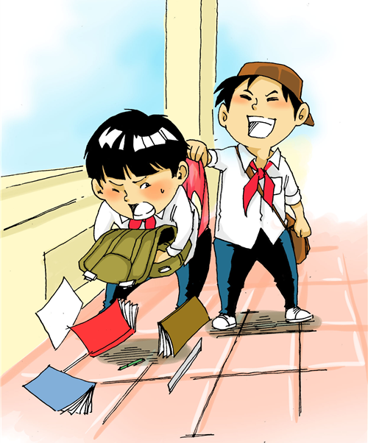
Làm việc nhóm tạo dự án “Dùng yêu thương chống lại bắt nạt học đường”
(Gợi ý: vẽ tranh/ làm video/ Poster tuyên truyền)

Slide 34

HƯỚNG DẪN HỌC BÀI
Sưu tầm một số bài thơ hay cùng tác giả
Hoàn thiện bài tập
Vẽ tranh minh họa tác phẩm
Chuẩn bị bài:
- Viết bài văn kể lại một trải nghiệm của em

Slide 35









Chúc các
em học tốt!

